Slide 1
Chapter 3. Machine-Level Representation of Programs
Section 3.10, 4.1.1, 4.1.2, 4.1.3
Jaeyoung Kang
https://github.com/Embeddedroid
August 19, 2021

Slide 2
Contents
• 3.10.4 Thwarting Buffer Overflow Attacks
- Limiting Executable Code Regions
• 3.10.5 Supporting Variable-Size Stack Frames
• 4.1.1 The Y86-64 Instruction Set Architecture
• 4.1.2 Y86-64 Instructions
• 4.1.3 Instruction Encoding

Slide 3
3.10.5 Supporting Variable-Size Stack Frames(1/2)
• the machine-level code for a variety of functions so far, but they all have the property that the compiler can determine in advance the amount of space that must be allocated for their stack frames.
다양한 함수들을 위한 머신 레벨 코드 분석-모든 함수들은 컴파일러가 미리 stack frame을 위해 할당되어야만 하는 공간의 크기를 결정할 수 있다는 특성을 가진다.
• some functions, however, require a variable amount of local storage. This can occur, for example, when the function calls a alloc, a standard library function that can allocate an arbitrary number of bytes of storage on the stack.
몇몇 함수들은 변수 크기의 local storage 를 필요로 한다. 예를 들어 “alloc” 함수를 호출할 때가 있다. “alloc”은 임의 크기의 byte만큼 저장공간을 stack에 할당할 수 있는 표준 라이브러리 함수다.
• it can also occur when the code declares a local array of variable size.
code 에서 변수 크기를 갖는 local array 를 선언할 때에도 변수 크기의 local storage 를 필요로 한다.

Slide 4
3.10.5 Supporting Variable-Size Stack Frames(1/2)
• Although the information presented in this section should rightfully be considered an aspect of how procedures are implemented, we have deferred the presentation to this point, since it requires an understanding of arrays and alignment
어떻게 procedure 가 구현되었는지 제시하는 section임에도 불구하고, 우리는 이 시점까지 제시를 연기했다. 왜냐하면 배열과 메모리에서의 데이터 정렬 방식에 대한 이해를 필요로 하기 때문이다.

Slide 5
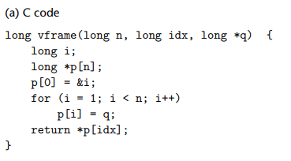
3.10.5 Supporting Variable-Size Stack Frames(1/2)
• The code of figure 3.43(a) gives an example of a function containing a variable-size array.
• The function declares local array p of n pointers, where n is given by the first argument.
함수는 local array p of n pointer 선언. N 은 첫번째 인자로부터 주어짐
• This requires allocating 8n bytes on the stack, where the value of n may vary from one call of the function to another.
이것은 8n 바이트의 공간을 스택에 할당한다. N의 값은 함수의 호출마다 다를 수 있다.
• The compiler therefore cannot determine how much space it must allocate for the function’s stack frame.
컴파일러는 따라서, 얼만큼의 공간이 함수의 스택 프레임에 할당되어야 하는지 결정할 수 없다.
• In addition, the program generates a reference to the address of local variable I, and so this variable must also be stored on the stack.
게다가, 프로그램은 지역 변수 i에 대한 참조를 발생시킨다. 또한 이 변수는 반드시 stack에 저장됨.

Slide 6
3.10.5 Supporting Variable-Size Stack Frames(1/2)
• During execution, the program must be able to access both local variable I and the elements of array p.
실행되는 동안, 프로그램은 변수 i와 배열 p의 요쇼들에 모두 접근 가능해야 한다.
• On returning, the function must deallocate the stack frame and set the stack pointer to the position of the stored return address.
return 할 때엔, 함수는 반드시 stack frame을 할당해제해야 하고 stack pointer을 return address가 저장된 위치에 셋팅해야 한다.

Slide 7
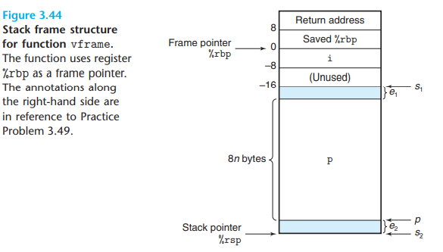
3.10.5 Supporting Variable-Size Stack Frames(1/2)
• To manage a variable-size stack frame, x86-64 code uses register %rbp to serve as a frame pointer.
변수 크기의 stack frame을 관리하기 위해 x86-64 의 코드는 레지스터 %rbp를 “frame pointer”로서 사용한다.(가끔은 “base pointer”라고도 부르기 때문에 %rbp안에 ‘bp’라는 문자가 들어있다.)
• When using a frame pointer, the stack frame is organized as shown for the case of function vframe in Figure 3.44. frame pointer 이용할 때에는 stack frame이 이렇게 조직된다. ( ‘vframe’ 함수 경우 )
We see that the code must save the previous version
Of %rbp on the stack,
since it is a callee-saved register.
It then keeps %rbp pointing to this position throughout the execution of the function, and it references fixed-length ocal variables, such as i, at offsets relative to %rbp.

Slide 8
3.10.5 Supporting Variable-Size Stack Frames(1/2)
• We see that the code must save the previous version of %rbp on the stack, since it is a callee-saved register.
코드는 반드시 %rbp의 이전 버전을 stack에 저장한다. 왜냐하면 %rbp는 callee-saved register니까.
• It then keeps %rbp pointing to this position throughout the execution of the function, and it references fixed-length local variables, such as i, at offsets relative to %rbp.
그 다음에 함수 실행 내내 %rbp가 이 위치를 가리키도록 한다. 그리고 %rbp에 상대적인 오프셋에서 i와 같은 고정 길이 지역 변수를 참조한다.

Slide 9
3.10.5 Supporting Variable-Size Stack Frames(1/2)
• We see that the code must save the previous version of %rbp on the stack, since it is a callee-saved register.
코드는 반드시 %rbp의 이전 버전을 stack에 저장한다. 왜냐하면 %rbp는 callee-saved register니까.
• It then keeps %rbp pointing to this position throughout the execution of the function, and it references fixed-length local variables, such as i, at offsets relative to %rbp.
그 다음에 함수 실행 내내 %rbp가 이 위치를 가리키도록 한다. 그리고 %rbp에 상대적인 오프셋에서 i와 같은 고정 길이 지역 변수를 참조한다.

Slide 10
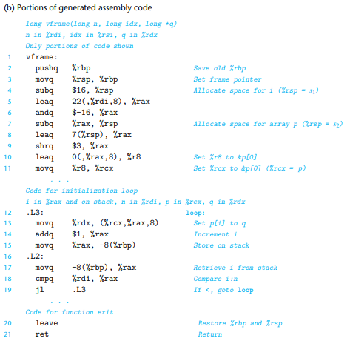
3.10.5 Supporting Variable-Size Stack Frames(1/2)
• Figure 3.43(b) shows portions of the code GCC generates for function vframe.
GCC가 vframe 함수를 위해 발생시킨 코드의 부분들을 보여준다.

Slide 11
3.10.5 Supporting Variable-Size Stack Frames(1/2)
• At the beginning of the function, we see code that sets up the stack frame and allocates space for array p.
함수의 시작부분에서는, stack frame을 준비하고 배열 p를 위한 공간을 할당하는 코드를 볼 수 있다.

Slide 12
3.10.5 Supporting Variable-Size Stack Frames(1/2)
• The code starts by pushing the current value of %rbp onto the stack and setting %rbp to point to this stack position.
코드는 %rbp의 현재 값을 스택에 푸시하고 %rbp가 이 스택 위치를 가리키도록 설정하면서 시작.

Slide 13
3.10.5 Supporting Variable-Size Stack Frames(1/2)
• Next, it allocates 16 bytes on the stack, the first 8 of which are used to store local variable i, and the second 8 of which are unused.
다음으로 스택에 16바이트를 할당합니다. 그 중 처음 8바이트는 지역 변수 i를 저장하는 데 사용되고 두 번째 8바이트는 사용되지 않습니다.
처음 8byte

Slide 14
3.10.5 Supporting Variable-Size Stack Frames(1/2)
• Then it allocates space for array p. The details for how much space it allocates and where it positions p within this space are explored in Practice Problem 3.49…
S1 : stack pointer’s address (4줄의 subq지시어 실행한 후) → subq는 지역변수 i를 위한 공간 할당
S2 : stack pointer’s address (7줄의 subq지시어 실행한 후) → subq는 로컬 배열 p를 위한 공간 할당
고로, p는 %r8, %rcx 레지스터에 할당된 값을 나타냄 (10-11줄) → 두 레지스터 모두 배열 p 참조에 사용됨

Slide 15
3.10.5 Supporting Variable-Size Stack Frames(1/2)
• The leaq instruction of line 5 computes the value 8n + 22
• Then, rounded down to the nearest multiple of 16 by the andq instruction of line 6
8n+22 계산 후 그 값을 가장 가까운 16의 배수로 내림한다. →8n + 8(n이 홀수), 8n+16(n이 짝수)
그다음 7 줄에서 보듯이 s1에서 이 값을 뺀다. 그것이 s2 (s2=s1-위에서나온값)
• The three instructions in this sequence round s2 up to the nearest multiple of 8.
s2에 7더한 다음(8줄) 8으로 나누고 값을 가장 가까운 8의 배수로 내림한다.

Slide 16
3.10.5 Supporting Variable-Size Stack Frames(1/2)
• (1) allocated at least 8n bytes on the stack and (2) positioned array p within the allocated region such that at least 8n bytes are available for its use.
(1) 최소 8n 바이트가 stack에 할당됨
(2) 할당된 위치의 배열 p는 최소 8n 바이트를 사용할 수 있다.

Slide 17
3.10.5 Supporting Variable-Size Stack Frames(1/2)
• The code for the initialization loop shows examples of how local variables i and p are referenced.
초기화 loop에 대한 코드는 지역변수 i와p 가 어떻게 참조되는지 보여준다.

Slide 18
3.10.5 Supporting Variable-Size Stack Frames(1/2)
• The code for the initialization loop shows examples of how local variables i and p are referenced.
초기화 loop에 대한 코드는 지역변수 i와p 가 어떻게 참조되는지 보여준다.
• Line 13 shows array element p[i] being set to q. This instruction uses the value in register %rcx as the address for the start of p.
배열의 요소 p[i]가 q에 셋팅되는 걸 보여준다.(13줄) 이 지시어는 %rcx 레지스터 안의 값을 p의 시작 주소로 사용한다.

Slide 19
3.10.5 Supporting Variable-Size Stack Frames(1/2)
• We can see instances where local variable i is updated (line 15) and read (line 17).
지역변수 i가 수정되고 읽어지는 것을 볼 수 있다.
• The address of i is given by reference -8(%rbp) – that is, at offset -8 relative to the frame pointer.
i의 주소는 -8(%rbp)에 대한 참조에 의해 주어진다. -8(%rbp)는 frame pointer에 대해 -8의 오프셋.

Slide 20

3.10.5 Supporting Variable-Size Stack Frames(1/2)
• At the end of the function, the frame pointer is restored to its previous value using the leave instruction(line 20)
함수의 끝부분에서는 frame pointer가 이전 값으로 복구되는 것을 볼 수 있다. Leave지시어 이용
• This instruction takes no arguments. It is equivalent to executing the following two instructions.
• That is, the stack pointer is first set to the position of the saved value of %rbp, and then this value is popped from the stack into %rbp.
즉, stack pointer는 처음에 %rbp에 저장된 값의 위치로 셋팅되었다가, 그 다음에 이 값이 stack으로부터 %rbp로 pop된다.
• This instruction combination has the effect of deallocating the entire stack frame.
이 지시어 조합은 stack frame 전체를 할당 해제하는 효과가 있다.

Slide 21
3.8.1 Basic Principles(1/2)
• 초기 버전의 x86 코드에서는 모든 함수 호출에 프레임 포인터가 사용되었다
- x86-64 코드에서는 스택 프레임이 함수 vframe의 경우와 같이 가변 크기일 경우에만 사용.
- 역사적으로 대부분의 컴파일러는 IA32 코드를 생성할 때 프레임 포인터를 사용했음
- 최신 버전 GCC는 이 관습을 버림.
• 모든 함수가 %rbp를 callee-saved register로 취급하는 한 frame pointer 사용하는 코드와 그렇지 않은 코드를 혼용하는 것이 허용됨.

Slide 22
Intro
• 지금까지 다룬 instruction은 1byte 이상의 이진수로 인코딩되어 있다.
- 명령어 집합 아키텍처(ISA) : 특정 프로세서에서 지원하는 명령어와 해당 바이트 수준 인코딩
- 각각 processor “families” 마다 다른 ISA 갖는다.
• ISA는 허용된 instruction과 인코딩 방법만 알면 되는 compiler writer와
해당 instruction을 실행하는 기계를 만들어야 하는 프로세서 설계자 사이에
개념적 추상화 계층을 제공한다.
• 여기에 더 단순하고 추상적인 모델의 기능을 유지하면서 성능을 개선하기 위해 영리한 트릭을 사용하는 아이디어는 컴퓨터 과학에서 잘 알려져 있다.
- instruction들의 서로 다른 부분을 동시에 처리할 때 프로세서는 한 번에 하나의 명령어만 실행하는 것보다 높은 성능을 낸다.

Slide 23
Intro
• processor design 을 왜 배우는가?
- processor design에 내재된 좋은 공학적 관습과 기법을 배울 수 있다.
- 전체적인 컴퓨터 시스템 동작원리 배우는 데 목적이 있다.
- 대부분 하드웨어 시스템들이 processor을 내장하고 있고, processor design 분야에서 일할 수 있다.
• Y86-64
- x86-64 보다 적은 data type, instructions, addressing mode 가짐
- x86-64 보다 치밀하지 않지만 CPU 의 decoding logic 설계에는 더 쉽다.(simple byte-level encoding).
- 순차적 작동 기반
• piplined processor 만들기 위한 변형
- 프로세서는 instruction을 5단계로 나누고, 각각의 단계는 분리된 섹션 혹은 분리된 하드웨어 단계에서 처리된다.
- instruction 하나가 한 clock cycle 마다 처리됨
- 결과적으로 최대 5개 단계의 instruction 까지 동시에 실행 가능

Slide 24
4.1.0 The Y86-64 Instruction Set Architecture-Intro
• Y86-64와 같은 ISA에 대한 정의에 포함되는 것들
- 그것의 상태의 다양한 구성요소
- instruction set와 그들에 대한 인코딩
- set of programming conventions
- 예외적 사항 처리

Slide 25
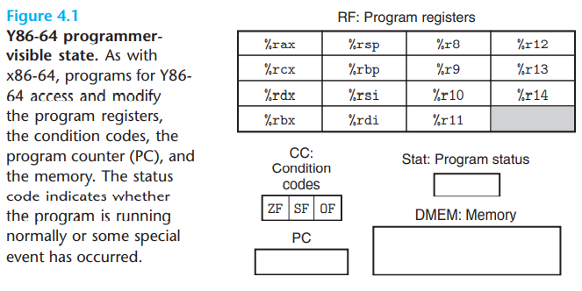
4.1.1 Programmer-Visible State
• programmer visible state 란?
- programmer : 프로그램을 어셈블리어로 작성하는 사람 / 기계어를 생성하는 컴파일러
- machine-level 프로그램이 programmer-visible state에 접근 가능한 것으로 보이면,
프로세서의 구현에서 programmer-visible state는 ISA가 암시하는 방식처럼 엄밀하게 표현할 필요가 없다.
- 15개의 program register 존재, 각각 64-bit word 저장
- condition code : ZF SF OF
→ 최근의 산술 논리 연산결과 저장
- PC : 최근에 실행된 instruction의 주소 저장
- memory : 프로그램과 데이터를 저장
→ Large Array of Byte
→ virtual address 이용하여
memory 위치 참조 (Y86-64 기준) - Stat : 프로그램 실행의 전체 상태를 나타내는
상태 코드 → 예외 상태/ 일반 상태

Slide 26
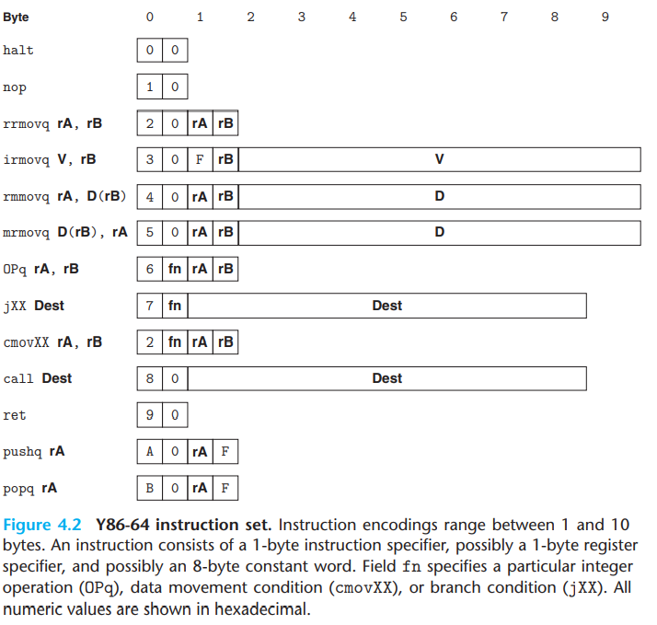
4.1.2 Y86-64 Instructions(1/2)
• x86-64 와 비교
- only 8-byte integer operations (8-byte words)
- has fewer addressing modes
- includes a smaller set of operations.
• movq
- source
￮ immediate (i), register (r), or memory (m)
- destination
￮ register (r), or memory (m)
- 두 개의 메모리 이동 명령에 대한 메모리 참조
￮ 두번째 인덱스 레지스터 지원 X
￮ 주소 계산에서 레지스터 값의 scaling X

Slide 27
4.1.2 Y86-64 Instructions(2/2)
Processor stop (x86-64 에는 없음)
• four integer operation instructions
- addq, subq, andq, and xorq
- set the three condition codes ZF, SF, and OF
• seven jump instructions
- jmp, jle, jl, je, jne, jge, and jg
- branch condition same with x86-64
• six conditional move instructions
- cmovle, cmovl, cmove, cmovne, cmovge, and cmovg ￮ 두번째 인덱스 레지스터 지원 X
￮ rrmovq 와 형식은 유사
￮ condition code가 제약 조건을 충족할 때만
destination register 수정가능
• call instruction
- stack 에 return address push
- destination address로 jump

Slide 28
4.1.3 Instruction Encoding(1/3)
• instruction 의 byte수준 encoding 보여줌
- 각 instruction에는 필요한 필드에 따라
1~10바이트가 필요
- 모든 instruction에는 insruction 유형을 식별하는
initial byte 존재
￮ two 4-bit part 로 구성
: the high-order, or code, part →0 to 0xB
: the low-order, or function, part
→관련된 instruction 그룹이 코드를 공통으로 공유하는 경우에만 중요

Slide 29
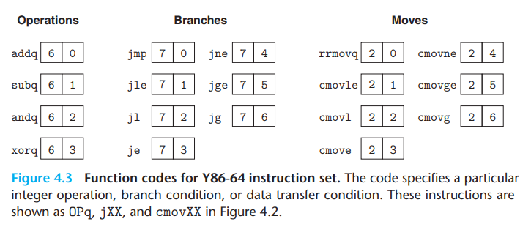
4.1.3 Instruction Encoding(1/3)
• instruction 의 byte수준 encoding 보여줌
- 정수 연산
- branches
- conditional move instructions
둘다 “unconditional move” → function code 0

Slide 30
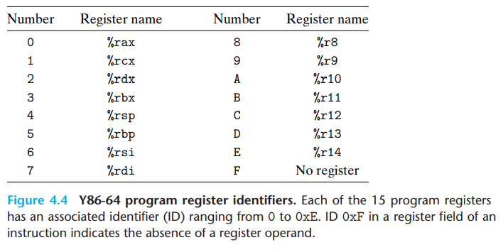
4.1.3 Instruction Encoding(1/3)
• 15개의 프로그램 레지스터 각각에는 0에서 0xE 범위의 관련 ID(register identifier) 존재.
- 각각의 프로그램 레지스터는 cpu안의 register file 에 저장됨
￮ register file : register identifier 가 주소의 역할을 하는 작은 RAM

Slide 31
4.1.3 Instruction Encoding(1/3)
• 일부 instruction 에는 추가로 8-byte constant word 가 필요
- irmovq를 위한 즉각적인 데이터
- rmmovq 및 mrmovq 주소 지정자를 위한 displacement
- branch & call destination → PC-relative addressing (x86-64처럼) 보다는 absolute address 로 주어짐
Y86-64에서는 단순함을 고려하여 절대 주소 지정을 사용
- 모든 정수는 little endian

Slide 32
4.1.3 Instruction Encoding(1/3)
• rmmovq %rsp,0x123456789abcd(%rdx) / 16진수 인코딩
- rmmovq의 초기 바이트가 40
- source register %rsp는 rA 필드에 인코딩되고, base register %rdx는 rB 필드에 인코딩되어야 함
- register specifier byte : 42
- the displacement is encoded in the 8-byte constant word
= 00 01 23 45 67 89 ab cd.
➔cd ab 89 67 45 23 01과 같이
바이트 역순으로 작성
→결합 : 4042cdab896745230100

Slide 33
4.1.3 Instruction Encoding(1/3)
• 정리
- 임의의 instruction set의 중요한 특징 중 하나 : 바이트 인코딩에 있어서 독자적인 해석방식을 갖느다.

Slide 34
QnA

